Slide 1
超宽带电磁学及应用
授课教师 杨宏春

Slide 2
第三章 PCSS信号源
3.1 PCSS实验与理论研究现状
3.1.1 PCSS理论研究现状
光吸收机理
载流子微观运动规律及强电流形成机理
核心问题
基于EL2能级假设的微观机理研究
基于能带弯曲基础的光吸收机理
表面态、杂质能级、缺陷与空位形成禁带能级
光吸收机理

Slide 3
第三章 PCSS信号源
陷阱填充和电荷注入模型 (J.H.Yee, G.H.Khanaka )
高场区雪崩双注入模型 (H M Zhao, P. Hadizad )
两个施主能级起重要作用的非线性模型 (Brinkmann )
光学活性模型 (Dougal )
唯象模型
脉冲形成机理
微观机理
高场强下载流子分布规律
高场强、不同浓度下载流子微观运动、散射、复合
强电流形成机理

Slide 4
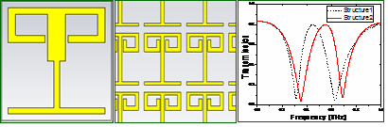
第三章 PCSS信号源
3.1.2 PCSS实验研究现状
PCSS研制工艺问题 → 高功率输出、长寿命、高重频
集成化问题 → 光激励系统小型化
倍压与匹配网络 → Blumlein形成线及匹配设计
核心问题
较低功率、超快、长寿命、高重频 → 超快电路、宽谱测试、瞬态检测
较高功率、窄脉宽、较高重频 → 冲激雷达、宽谱测试、微波功率
高功率、较宽脉宽、低重频 → 电磁干扰、点火装置、微波功率
左手材料衬底 → THz器件

Slide 5
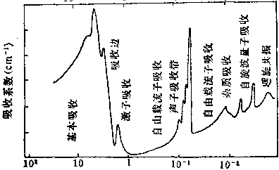
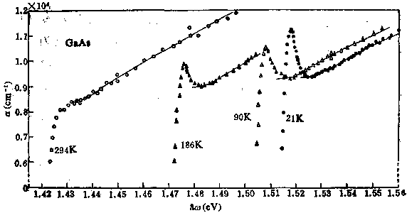
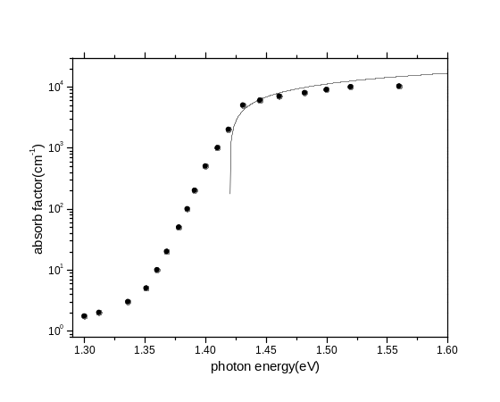
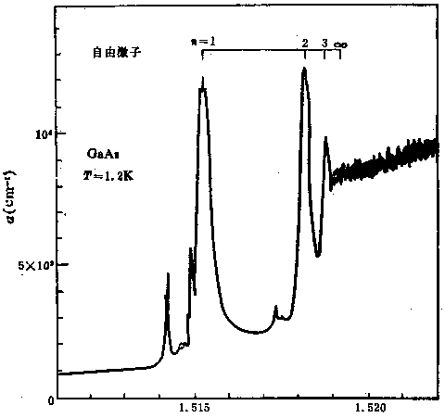
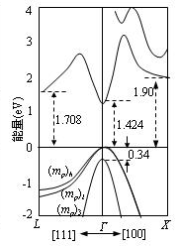
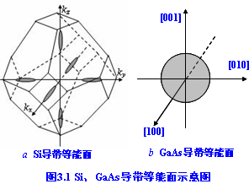
第三章 PCSS信号源
3.2 半导体材料的光吸收机理
3.2.1 半导体材料光吸收机制概述
hν( eV)
GaAs 半导体光吸收的各种机制
GaAs半导体光吸收岁随温度的变化规律
GaAs光吸收限
1.2K下GaAs激子吸收
GaAs的能带结构

Slide 6
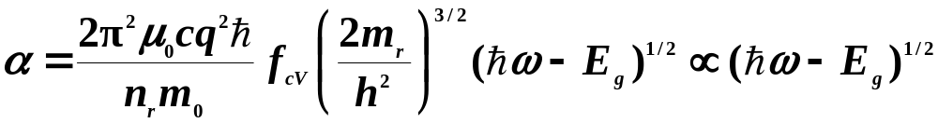
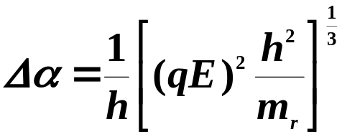
第三章 PCSS信号源
量子力学计算Franz-Keldysh效应，吸收限附近吸收系数满足
(3.2.1)
f_{cV}具有1的数量级的缓变函数
存在外加电场时，如果 hν<E_{g}，吸收系数随电场的变化满足
(3.2.2)

Slide 7
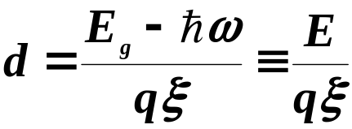
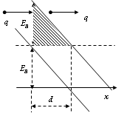

第三章 PCSS信号源
3.2.2 高场强下隧穿效应引起的光吸收
(1) 势垒函数
三角形势垒宽度d 为
(3.2.1)
电子在三角形势垒中的势函数为
(3.2.2)
(2) 薛定谔方程及求解

Slide 8
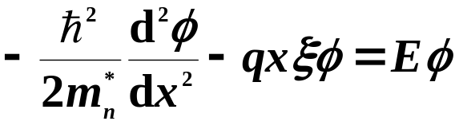
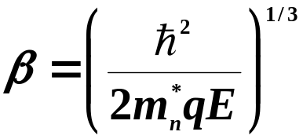
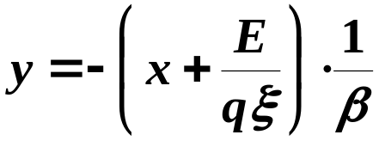
第三章 PCSS信号源
将3.2.2式代入定态薛定谔方程，可得
(3.2.3)
其中m_{n}*为电子的有效质量，令
(3.2.4)
3.2.3式的近似解为

Slide 9
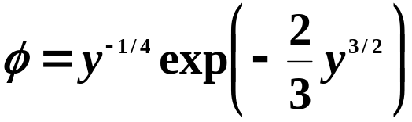
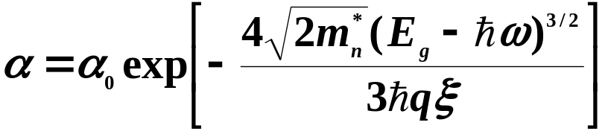
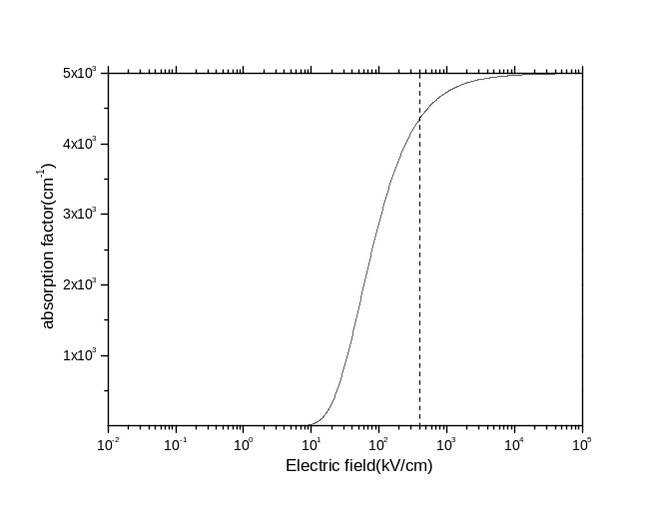
第三章 PCSS信号源
(3.2.5)
势垒贯穿的几率应正比于波函数模的平方，于是吸收系数应α为
(3.2.6)
其中，α₀ 被认为与吸收限相等
3.2.3 高偏置电场下光吸收系数实验验证
Breakdown filed
(1) 郎伯定律与光生载流子浓度
GaAs吸收系数随偏置电场的变化

Slide 10

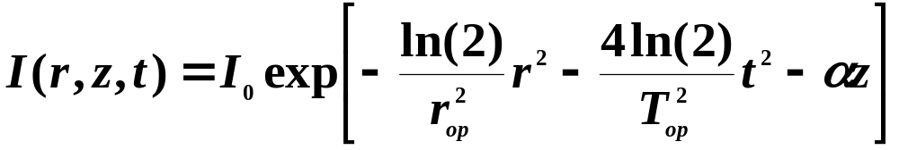
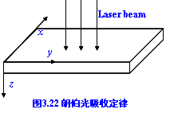
第三章 PCSS信号源
(3.2.7)
在t~t+dt、z~z+dz、ds 微元内，半导体基片吸收的光能为
(3.2.8)
如果激励半导体材料的激光脉冲为时间和空间上的高斯脉冲
(3.2.9)
r²=x²+y²，I₀表示z=0、r=0、t=0时的光强，r_{op}
光斑半峰值空间半径，T_{op}表示半峰值时宽

Slide 11
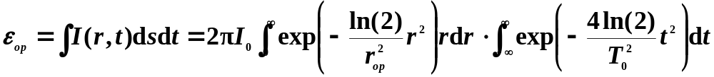
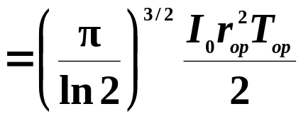
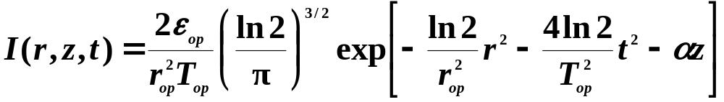
第三章 PCSS信号源
利用光强与光能的关系
(3.2.10)
将3.2.10式代入3.2.9式
(3.2.11)

Slide 12
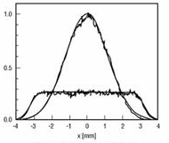
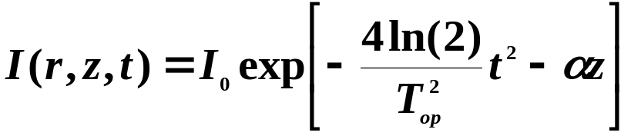
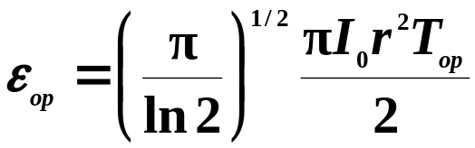
第三章 PCSS信号源
讨论
如果激励光脉冲经光匀化器
(3.2.12)
经光匀化器后空间均匀分布光斑
将3.2.12式代入3.2.10式重新计算得
(3.2.13)

Slide 13
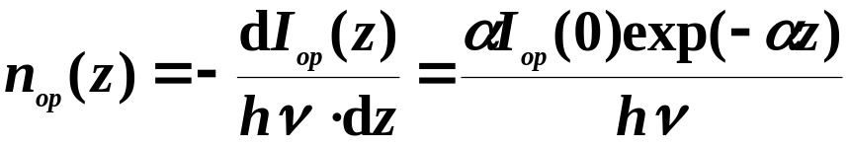
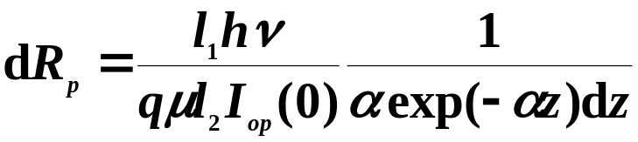
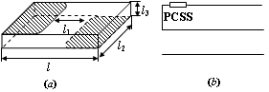
第三章 PCSS信号源
由3.2.8式和3.2.11式，衬底基片产生的光生载流子浓度为
(3.2.14)
(2) PCSS导通电阻计算
沿l₃方向，厚度介于z-z+dz薄层的导通电阻为
(3.2.15)

Slide 14
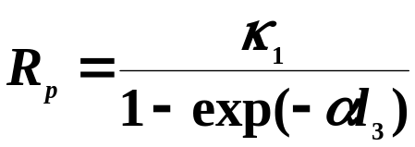
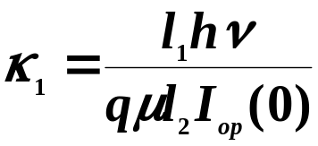
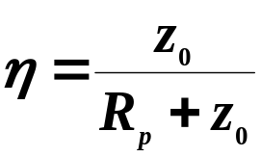
第三章 PCSS信号源
如将PCSS的导通电阻看作为若干dR_{p}并联，对3.2.15式积分
(3.2.16)
其中
(3) 有阻情形下Blumlein形成线的电压转换效率
由微波传输理论，有阻情形下Blumlein传输线电压转换效率
(3.2.17)

Slide 15
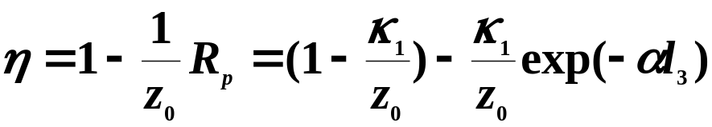
第三章 PCSS信号源
z₀表示Blumlein传输线的输出阻抗 (z₀=50 Ω)
当R_{p}<<z₀时，将3.2.16、3.2.17式作级数展开，取一级近似
(3.2.18)
结论：PCSS电压转换效率按指数规律变化
(4) 有阻情形下Blumlein形成线的电压转换效率实验验证
实验拟合公式

Slide 16
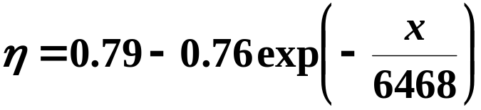
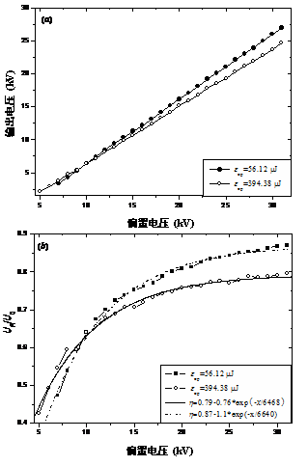
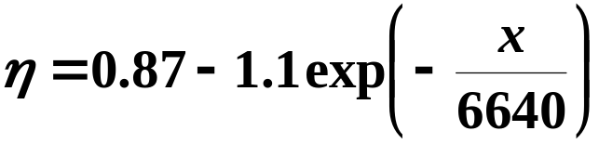
第三章 PCSS信号源
(3.2.19)
(3.2.20)
对比理论计算公式
结论：隧穿效应引起的光吸收可以解
释光导开关实验现象

Slide 17
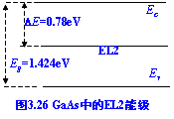

第三章 PCSS信号源
3.2.4 EL2能级引起的GaAs光吸收
EL2能级：GaAs中替位、缺陷、位错以及其它一些原因造成
现象：1064 nm，甚至1590 nm激光能导通 GaAs PCSS
实验定性验证
设激光将电子由EL2能级抽运到导带的最大浓度为10¹⁵cm⁻³
电流横截面为4 mm×0.6 mm的线性PCSS (常用尺寸)
PCSS能够输出的最大电流数量级为

Slide 18
第三章 PCSS信号源
取n=10¹⁵cm⁻³，μ=0.5 m²/Vs，E=3.5 kV/cm，s=2.4 mm²，则I_{max}=67 A，计算
结果与实验测试结果20~40 A数量级上一致
可能存在的困难
不能解释高电场下，非线性PCSS输出超过3kA电流的实验结果

Slide 19
第三章 PCSS信号源
3.3 高偏置电场下载流子分布规律的实验结论
(1) 弱场情形
载流子从电场中获得能量，并通过各种散射机制与晶格交换能量；
载流子和晶格达到热平衡，它们具有相同的温度；
载流子分布函数满足玻尔兹曼输运方程。
(2) 强场情形
A 低载流子浓度(通常认为n<10¹⁶cm⁻³)
载流子分布函数不满足平衡态分布函数；
需要求解包含载流子散射项的玻尔兹曼方程，这一般难以做到；
B 中等载流子浓度(通常认为n≥10¹⁶cm⁻³)
载流子之间的速率交换远大于它与晶格之间的能量交换；
分布函数满足平衡态分布函数，但它的温度(T_{e})比晶格温度(T)高

Slide 20
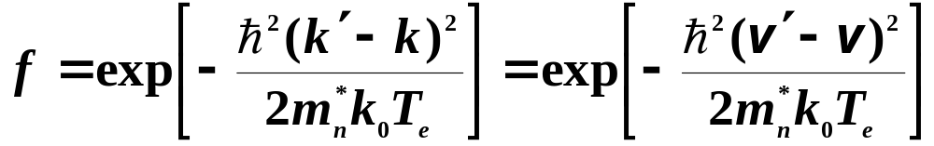
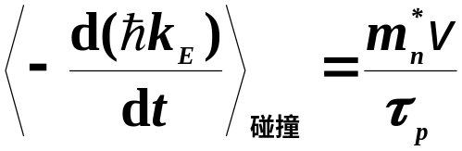
第三章 PCSS信号源
C 高载流子浓度
载流子将从电场中获得的能量首先在载流子内部交换；
载流子作为一个整体形成相对独立的系统，系统以一定速度v漂移；满足
(2.5.9)
漂移速度v的大小取决于载流子之间及载流子与晶格之间两种散射的动量
平衡 ，记平均动量驰豫时间为τ_{p}， v 满足
(2.5.10)

Slide 21
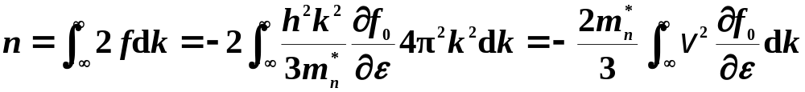
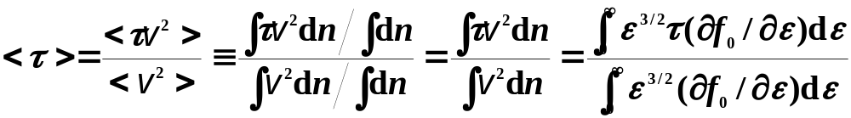
第三章 PCSS信号源
3.4 高偏置电场下载流子散射机制
3.4.1 材料宏观参数统计计算公式
载流子浓度可表示为
(3.4.1)
<τ>是载流子平均自由时间的统计平均
(3.4.2)

Slide 22
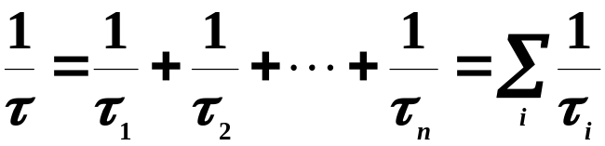
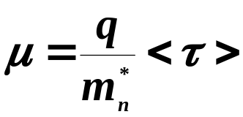
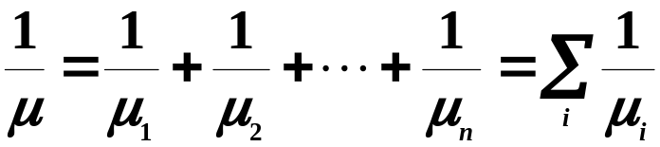
第三章 PCSS信号源
多种散射机制下，载流子的平均自由时间为
(3.4.3)
电子迁移率μ与平均自由时间τ 的关系为
(3.4.4)
多种散射机制下半导体材料的迁移率为
(3.4.5)

Slide 23
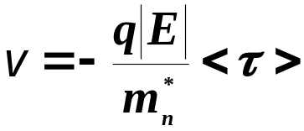
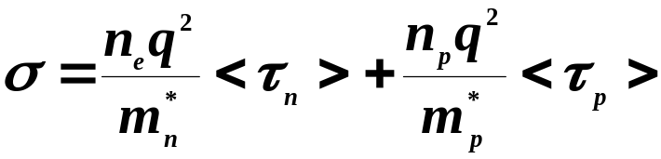
第三章 PCSS信号源
电子平均速度与平均自由时间<τ>的关系
(3.4.6)
半导体材料电导率σ与平均自由时间<τ>的关系
(3.4.7)
3.4.2 载流子散射几率计算方法
(1) 载流子散射机制及其物理实质

Slide 24
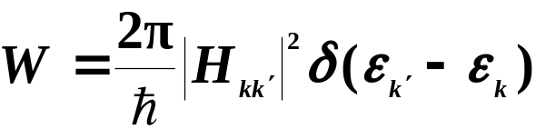
第三章 PCSS信号源
GaAs的散射机制 :电离杂质散射、晶格振动散射、等价与不等价谷间散射、
中性杂质散射、位错散射、载流子间的散射等
影响散射强弱的因素 :温度、杂质浓度、载流子浓度、偏置电场、压力等
散射的物理机制: 外界因素改变了半导体材料的固有周期势场;
进而引起禁带宽度的起伏变化(微扰势场) ;
改变了它运动波矢k，形成所谓散射
(2) 载流子散射几率一般计算方法
对定态微扰情况，载流子由初态k跃迁到末态k′的几率W为
(3.4.8)

Slide 25
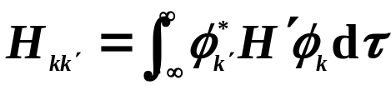

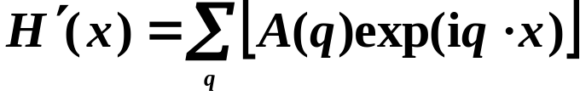
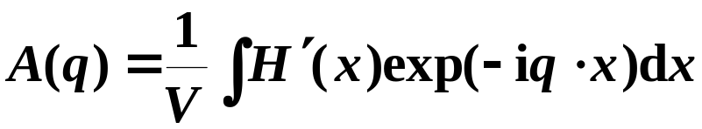
第三章 PCSS信号源
设初、末状态载流子本征波函数分别为φ_{k}、φ _{k′}，则H_{kk′}为
(3.4.9)
对定态，将 展为傅立叶级数
(3.4.10)
q=k′-k，表示载流子始、末状态的波矢改变量；傅立叶系数A(q)
(3.4.11)

Slide 26

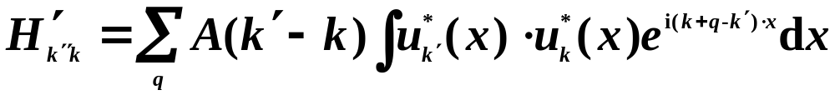

第三章 PCSS信号源
按半导体理论中的布洛赫定理，半导体中载流子波函数满足
(3.4.12)
将3.4.10式、3.4.11式、 3.4.12式代入3.4.9式
(3.4.13)
对于抛物形能带，在带底附近通常u_{k′}、u_{k}相差很小，且它们可近似由平面
波函数u_{k′}≈u_{k}≈1/V^{1/2}表示

Slide 27



第三章 PCSS信号源
(3.4.14)
类似地，对含时微扰，设微扰算符为周期性的简谐势场，且满足
(3.4.15)
则可得到如下计算公式
(3.4.16)
由3.4.14 和 3.4.16 原则上可求得不同的散射机制下的散射几率;
成立的条件是半导体能带具有抛物形能带;

Slide 28


第三章 PCSS信号源
3.4.3 典型散射机制下的散射几率
(1) 汤川屏蔽势模型下电离杂质散射
汤川屏蔽势函数
(3.4.17)
L_{D}为屏蔽长度，标志电离电荷产生库仑势的有效作用长度
(3.4.18)
汤川势的傅立叶展开系数为

Slide 29




第三章 PCSS信号源
(3.4.19)
将3.4.18代入3.4.19
(3.4.20)
微扰矩阵元

Slide 30




第三章 PCSS信号源
上式第二步应用了近似
由3.4. 8式可得
(3.4.21)
于是
(3.4.22)

Slide 31

第三章 PCSS信号源
(3.4.23)
其中
讨论
高载流子浓度情形下，导带呈抛物线形状的假设不再成立；
汤川屏蔽势没有考虑不同掺杂元素形成的屏蔽势的区别；
计算值比实验值偏高
(2) 晶格振动散射
长声学波是GaAs原胞中，Ga原子与As原子间距保持不变，它
们的质心在晶格平衡位置附近振动；

Slide 32



第三章 PCSS信号源
长光学波 是原胞质心不动，Ga原子与As原子各自围绕原胞质 心的振动
A 长声学波形变势下的散射几率
(3.4.24)
ε_{c} 称为形变常数(对GaAs，ε_{c} =12 eV)，表示半导体材料单位体积性形变引
起的导带变化量，即
(3.4.25)
u(x,t)为声学波波函数，其表达式为
(3.4.26)

Slide 33




第三章 PCSS信号源
其中，k_{c}为声学波振动方向，A_{q} 为振幅
将3.4.26 式代入3.4.24式可得
(3.4.27)
比较3.4.27 式与3.4.10式，可得微扰矩阵元 H_{kk′}为
(3.4.28)
利用
(3.4.29)
(3.4.30a)

Slide 34



第三章 PCSS信号源
在高载流子浓度下，如仍采用汤川屏蔽势函数
(3.4.30b)
B 光学波形变势下的散射几率
光学波形变势
(3.4.31a)
光学波极化势
(3.4.31b)

Slide 35


第三章 PCSS信号源
3.4.5 典型散射机制下材料宏观参数计算
(1) 弱场下GaAs电导率、迁移率的一般计算公式
玻尔兹曼统计
(3.4.32)
(3.4.33)
费米统计

Slide 36



第三章 PCSS信号源
(3.4.34)
(3.4.35)

Slide 37

第三章 PCSS信号源
对材料参数影响最大的散射机制为极性光
学波散射，其次是电离杂质散射，再其次
是光学波形变势散射
电离杂质散射只在简并条件成立的附近影
响材料的宏观参数，而在低载流子浓度和
强简并情况下，其影响是可以被忽略的

Slide 38


第三章 PCSS信号源
(2) 计算结果与实验测试的比较
拟合函数
(3.4.36)

Slide 39

第三章 PCSS信号源
3.5 GaAs PCSS的线性物理机制
3. 5.1 GaAs PCSS 线性物理机制的解析解
(1) 物理模型
认为光脉冲为瞬态激励，光生载流子浓度函数为一δ 函数；
认为光生载流子浓度并没有形成简并载流子；
认为GaAs衬底为高阻材料， 满足：n_{pΔ}- n_{eΔ}<< n_{pΔ}= n_{eΔ}。
(2) 定解问题
泛定方程及化简
(3.5.1)

Slide 40



第三章 PCSS信号源
理想条件(a)及R= n_{pΔ}/τ= n_{eΔ}/τ，泛定方程3.5.1式可化简为
(3.5.2)
(3.5.3)
考虑沿y方向的偏置电场、光生载流子空间分布不均匀形成的附加电场以
及理想条件(b)，由3.5.3式对y求导可得
(3.5.4)

Slide 41



第三章 PCSS信号源
(3.5.5)
(3.5.6)
将上式中的第一、第二式分别乘以μ_{n}n_{e}、μ_{p}n_{p}并相加，考虑理想条件(c)
(3.5.7)

Slide 42


第三章 PCSS信号源
另一方面，如果在计算3.5.4式的过程中，不考虑光生载流子对GaAs衬底材料
内部的电场影响，则在3.5.6式成为
(3.5.8)
比较3.5.7式和3.5.8式可以发现，如果令
(3.5.9)
对比3.5.7式和3.5.8式，D和μ被称为双极扩散系数和双极迁移率

Slide 43


第三章 PCSS信号源
结论：理想条件(c)下，如把电子和空穴的扩散系数和迁移率按双极扩散系数
和双极迁移率计算，则可以不考虑光生载流子对衬底材料内电场的影响
(3) 泛定方程求解
(3.5.10)
常微分方程3.5.10的解为
(3.5.11)
其中，N 表示点触发时产生的光生载流子总数

Slide 44


第三章 PCSS信号源
(4) 瞬态点触发条件下PCSS输出电脉冲参数
对3.5.11式作恒等变形可得
(3.5.12)
考虑到 j_{p}∝n_{p}，因此由3.6.12式可得到输出电脉冲的波形曲线

Slide 45



第三章 PCSS信号源
讨论
点触发条件下，PCSS缝隙宽度愈宽，输出电脉冲幅值愈小
PCSS输出电脉冲取得极大值的条件满足
(3.5.13)
其中
(3.5.14)
(2) PCSS输出的电流峰值，并不对应激励光脉冲峰值光强产生的光生电流
峰值，而是峰值光强到来之前的某一时刻
(3) 偏置电场愈大，a愈小，t→l₁/(E_{y}μ) 但随着E的增大，会到达一个饱和值

Slide 46


第三章 PCSS信号源
3. 5.2 GaAs PCSS 线性物理机制下的饱和参数问题
(1) 费米能级对光生载流子浓度的约束
导带底光生载流子能量
(3.5.15)
将费米能级ε_{F}看作为3/2k₀T (ξ=3/2)
(cm⁻³)
(3.5.16)
表面薄层达到饱和光生载流子浓度的最小光强 I_{min}(0) 为

Slide 47




第三章 PCSS信号源
(J/m²)
(3.5.17)
假设了吸收系数 α=0.4mm⁻¹
例3.5.1 计算3 mm开关的导通光能
(2) 实验验证
解：因
由
取α=0.45mm⁻¹，r=1.5 mm，hν=1.17eV，n_{op}=10¹⁵cm⁻³，则
导通光能为290μJ，这与实验相应实验测试得到的 300 μJ
导通光能很好符合。

Slide 48



第三章 PCSS信号源
3.6 GaAs PCSS的非线性物理机制
3.6.1 GaAs 中载流子的v-E曲线
Ruch-Fawcett,ζ=3.5kV/cm
ζ_{ex}的极限值
Heinle,v₁=8000⋅ζ (cm/s)
ζ_{ex}
ζ_{p}
Ruch 和 Fawcett 采用 Monte-Carlo方法
(3.6.1)
ζ_{T} 表示阈值电场，其值为3.5 kV/cm。经验公式在300-600 K 范围适用

Slide 49

第三章 PCSS信号源
Heinle 通过理论计算，给出了GaAs材料 v-E 曲线的一个理论公式
(3.6.2)
v_{V}(ζ)表示ζ→∞ 时速度的渐进值，通常取8.5×10⁶cm⋅s⁻¹；
v₁(ζ)表示弱场下GaAs的迁移率
在弱场下，两个计算公式都与实验测试结果符合；
Heinle公式不能解释载流子速率随偏置电场增加的实验现象；
Ruch和Fawcett得到与实验测试结果很好符合的经验公式

Slide 50



第三章 PCSS信号源
3.6.2 强场下GaAs 中载流子的空间分布特征
在t=0，y=0处造成激励光生载流子浓度n_{eΔ}和n_{pΔ}，不考虑载流子复合效应
由连续性方程与泊松方程有
(3.6.3)
j_{eΔ} 表示光生载流子引起的传导电流；ζ_{Δ} 表示光生载流子引起的电场变化
考虑迁移率随电场的变化，可得微分迁移率μ′ 为
(3.6.4)

Slide 51



第三章 PCSS信号源
联立求解 3.6.3 式和 3.6.4 式可得
(3.6.5)
τ_{d} 为介电驰豫时间，表示非平衡载流子随时间的衰减过程
(3.6.6)
如果设空间电荷波为平面电磁波，并定义β=ω/v，则3.6.5式的解为
(3.6.7)
如载流子微分迁移率μ′ 为正，光生载流子浓度随时间衰减，反之亦然

Slide 52


第三章 PCSS信号源
3.6.3 强场下GaAs 中载流子的高倍增偶极畴模型
(1) 高倍增偶极畴的形成
(2) 高倍增偶极畴几何尺寸参数计算
A 徳拜长度 L_{D}
(m)
(3.6.8)
取ε_{r}=13.18，T=300 K，n_{eΔ}=1016cm⁻³，可得到 L_{D}~10¹ nm量级

Slide 53




第三章 PCSS信号源
B 耗尽层电场
等面积定理
(3.6.9)
v(ζ) 表示畴内电子的运动速度，v_{ex} 表示畴外电子运动速度；
ζ_{p} 表示畴内电场峰值，ζ_{ex}表示畴外电场大小
耗尽层电场可表示为
(3.6.10)
W 表示畴宽度，认为畴电压主要加在耗尽层上，则畴电压V_{d} 可表示为
(3.6.11)

Slide 54



第三章 PCSS信号源
按泊松方程，有
(3.6.12)
联立求解3.6.11式和3.6.12式可得V_{d} 与W 的关系满足
(3.6.13)
(3) 畴内电压与畴外电压的关系
设PCSS缝隙宽度为 l₁，外加偏压为V，则PCSS的电压方程可以写为
(3.6.14)

Slide 55


第三章 PCSS信号源
联立求解3.6.7式和3.6.11式可得
(3.6.15)
当n_{pΔ}l₁一定时，增加偏置电场，畴外电场将缓慢减小，畴内电场将升高
当保持偏置电场一定时，增大n_{pΔ}l₁，畴外电场降低并逼近一个常数值，
而畴内峰值电场将急剧增加

Slide 56


第三章 PCSS信号源
3.6.4 PCSS非线性工作模式的阈值条件
(1) 外加偏置电场阈值
热载流子的光学波散射是载流子迁移率不断偏离线性规律的最根本原因
载流子从电场中获取的能量与光学波散射下失去的能量达到平衡时
(3.6.16)
在临界弱场下，近似认为在阈值条件附近载流子迁移率确定于声学波
(3.6.17)
联立求解上述两式

Slide 57

第三章 PCSS信号源
(kV/cm)
(3.6.18)
取ν=8.7×10¹² s⁻¹、λ=1×10⁻⁷ m。求解结果与实验很好符合
(2) 非线性模式的维持电场
等面积定理
ζ_{ex}~V_{d}
耗尽层电场
PCSS工作点：曲线 ζ_{ex}~V_{d} 与V_{d}=V₀-ζ_{ex}l₁ 的交点，V₀为外加电压
维持电场阈值：当V_{d}=0 时，上述两条曲线的交点对应的外加电场
稳定工作点：两曲线的交点电场值大于临界电场值的工作点

Slide 58


第三章 PCSS信号源
维持电场：2 kV/cm
光能阈值下限：1 μJ
光能阈值上限：0.8 mJ
(3) 光能阈值下限
条件：高倍增偶极畴的形成时间小于偶极畴漂移并渡越PCSS缝隙的时间
(3.6.19)
式左边为载流子介电驰豫

Slide 59


第三章 PCSS信号源
取ε_{r}=13.18，μ=5000 cm²/V⋅s，v_{d}=10⁷ cm/s
(cm⁻²)
(3.6.20)
光斑直径 1mm，基片厚度0.6 mm，激光波长1064 nm，吸收系数0.45 mm⁻¹
计算得到的最小导通光能约为 1.14 μJ，与文献报道10² nJ量级实验一致
(4) 光能阈值上限
条件：等面积定理的电场上限大于基片材料的击穿电场
依等面积定理 n_{eΔ}l₁=10¹⁶cm⁻³，ζ_{ex} =1.103 kV ，为等面积定理成立极值
(cm⁻²)
(3.6.21)
对应光能为0.8 mJ

Slide 60
第三章 PCSS信号源

